Slide 1

基于社交媒体大数据与可解释性机器学习AI伦理社会认知研究
跨文化视角下动态分析与预测
汇报人: 季千焜

Slide 2

目录
01
研究背景与意义
02
研究现状评述
03
研究目标与问题
04
数据与方法
05
初步成果展示
06
研究难点与局限
07
研究创新点与展望
08
参考文献

Slide 3

01
研究背景与意义

Slide 4









AI技术发展伦理争议
01
AI技术应用广泛
AI技术在医疗、交通、金融等多领域广泛应用，如智能诊断、自动驾驶、风险评估等，为生活带来便利的同时，也引发诸多伦理争议。
02
隐私侵犯问题凸显
AI技术发展使个人隐私面临威胁，数据收集与分析可能泄露个人信息，如人脸识别过度使用，导致隐私边界模糊，引发社会担忧。
03
算法歧视引关注
AI算法基于数据训练，若数据存在偏差，易产生算法歧视，如招聘、信贷等领域，影响公平性，成为AI技术发展中的重要伦理问题。

Slide 5


公众认知对AI发展影响
1
2
3
公众认知影响AI产品接受度
认知差异决定技术发展方向
认知变化推动政策完善
公众对AI伦理的认知直接影响其对AI产品的接受程度，如因算法歧视问题引发抵制，导致相关项目停摆，凸显公众认知对AI市场推广的关键作用。
不同群体对AI伦理的认知存在差异，这种差异会影响技术研发方向，例如某些群体更关注隐私保护，促使企业在技术开发中加强隐私保护措施。
随着公众对AI伦理认知的不断演变，会推动相关政策的制定和完善，如欧盟关于人工智能的法案等政策的出台，与公众认知的变化密切相关，以保障AI的健康发展。

Slide 6
02
研究现状评述

Slide 7
技术视角研究
01
02
03
技术伦理框架构建
算法优化与监管
技术风险评估
诸多学者从技术角度出发，致力于构建AI伦理框架，如Kate Crawford 的《Atlas of AI》、Fei - Fei Li 的 AI 伦理倡议等，为规范AI发展提供理论支撑，明确技术应用边界。
技术视角研究关注算法优化，减少偏见与错误，同时探索监管机制，确保AI技术在符合伦理道德的轨道上运行与发展。
对AI技术潜在风险进行评估，包括数据安全、隐私泄露等，通过技术手段提前预警，为制定应对策略提供依据。

Slide 8




公众认知初步探索
问卷调查的初步应用
通过问卷调查收集公众对AI伦理的看法，虽能获取一定数据，但存在样本局限、问题设计偏差等问题，难以全面精准反映公众真实认知。
现有报告的数据 片面性
如欧盟《AI伦理调查报告》等基于问卷的研究，受调查范围和方式影响，数据多集中于特定群体，无法涵盖多元视角，导致结论有一定局限性。
研究方法的局限性
传统问卷调查等方法在公众认知探索中，难以深入挖掘背后原因和动态变化，无法有效结合多源数据进行综合分析，制约了研究深度。

Slide 9


可解释性机器学习应用
可解释性机器学习在政策评估中的应用
1
通过实际案例展示，可解释性机器学习如何助力政策效果评估，精准分析政策对社会各方面的影响，为政策优化提供有力依据。
可解释性机器学习于舆情分析的作用
2
阐述其在社会舆情分析里的应用，能快速挖掘关键信息，清晰呈现舆情走向，辅助相关部门及时应对，
维护社会稳定。
可解释性机器学习与AI伦理研究的潜力
3
分析其与AI伦理社会学研究结合的潜力，可深入剖析公众认知背后的逻辑，推动AI伦理研究向更全面、深入方向发展。

Slide 10


当前研究空白
01
02
03
数据维度局限
方法综合创新不足
理论解释深度欠缺
现有研究多依赖单一平台数据，难以全面反映公众认知。本研究强调跨文化、多平台数据整合，以揭示更广泛的社会认知趋势。
传统研究方法在动态分析和解释性上存在不足。本研究融合可解释性机器学习与社会学理论，构建创新方法体系，提升研究深度。
现有研究多停留在相关性分析，缺乏深度因果解释。本研究基于社会学理论，深入剖析公众认知背后的动因，强化理论构建。

Slide 11
03
研究目标与问题

Slide 12
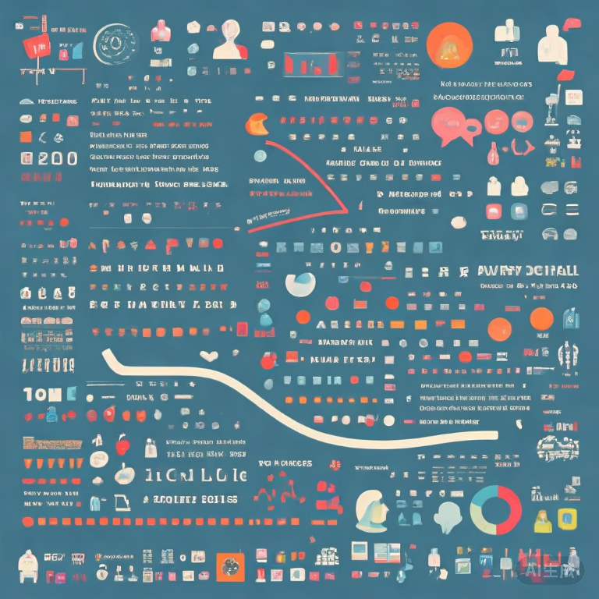


研究目标阐述
认知演变剖析
群体差异洞察
态度预测揭秘
深入分析公众对AI伦理认知在2018 - 2025年间的动态变化，通过多平台数据挖掘，揭示认知热点的转移轨迹，为理解公众思维转变提供依据。
探究不同群体在AI伦理认知上的差异表现，从年龄、职业等维度对比，明确各群体关注重点与态度区别，助力精准把握社会多元认知。
运用机器学习方法预测公众对AI伦理的态度走向，结合政策、技术事件等因素，分析影响态度的关键因素，为引导公众认知提供参考。

Slide 13


核心研究问题提出
公众认知热点演变
态度影响因素探寻
探究2018 - 2025年公众对AI伦理认知热点变化，如隐私保护主题占比下降，算法歧视等新主题关注度上升，反映社会关注焦点转移。
研究媒体舆论、政策引导、技术科普等因素对公众态度变化的影响，揭示未来态度发展趋势，为引导公众认知提供依据。
情感倾向与事件关联
分析政策发布和重大技术事件对公众情感倾向影响，如重要政策后情感可能转积极，丑闻曝光则情感得分急降，体现事件驱动作用，并尝试挖掘规律。

Slide 14
04
数据与方法

Slide 15


数据来源与收集流程
多平台数据汇聚
从微博、知乎、Reddit、Twitter等社交媒体，以及政策文件、新闻平台收集数据，涵盖多元信息源，为研究提供丰富素材。
精准收集步骤
明确数据收集时间范围与关键词设置，运用专业工具，按流程图步骤操作，确保数据收集的科学性与准确性。
关键信息标注
在流程图中详细标注数据收集的关键信息，如各平台数据采集方式、时间跨度等，使数据来源清晰可查。

Slide 16


分析流程示意
数据预处理环节
文本挖掘阶段
预测模型构建
对收集的多平台数据进行清洗，去除噪声与无效信息，精准分词并标注情感倾向，为后续分析奠定基础，确保数据质量与可用性。
运用主题建模挖掘潜在主题，通过情感分析洞察公众态度，开展跨平台对比，揭示不同平台数据特征与差异，深度挖掘数据价值。
精心挑选特征，训练预测模型，借助可解释性分析明晰模型决策依据，以准确预测公众态度变化趋势，助力研究目标达成。

Slide 17
05
初步成果展示

Slide 18
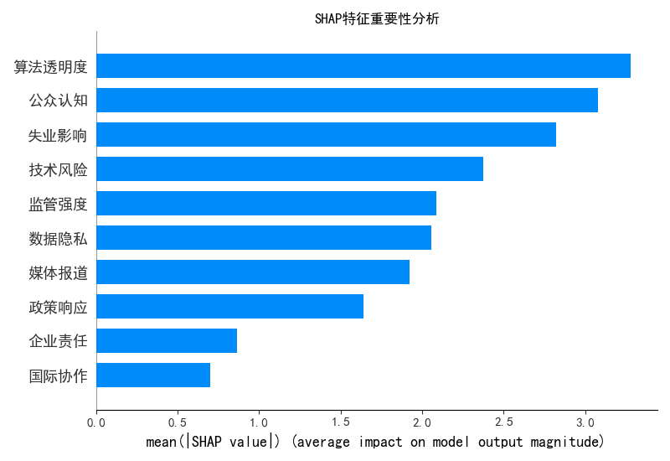

SHAP特征重要性
SHAP特征重要性图可以清晰展示各因素对预测模型的影响程度，以可视化方式揭示媒体舆论、政策引导等在公众态度变化中所起的关键作用。

Slide 19
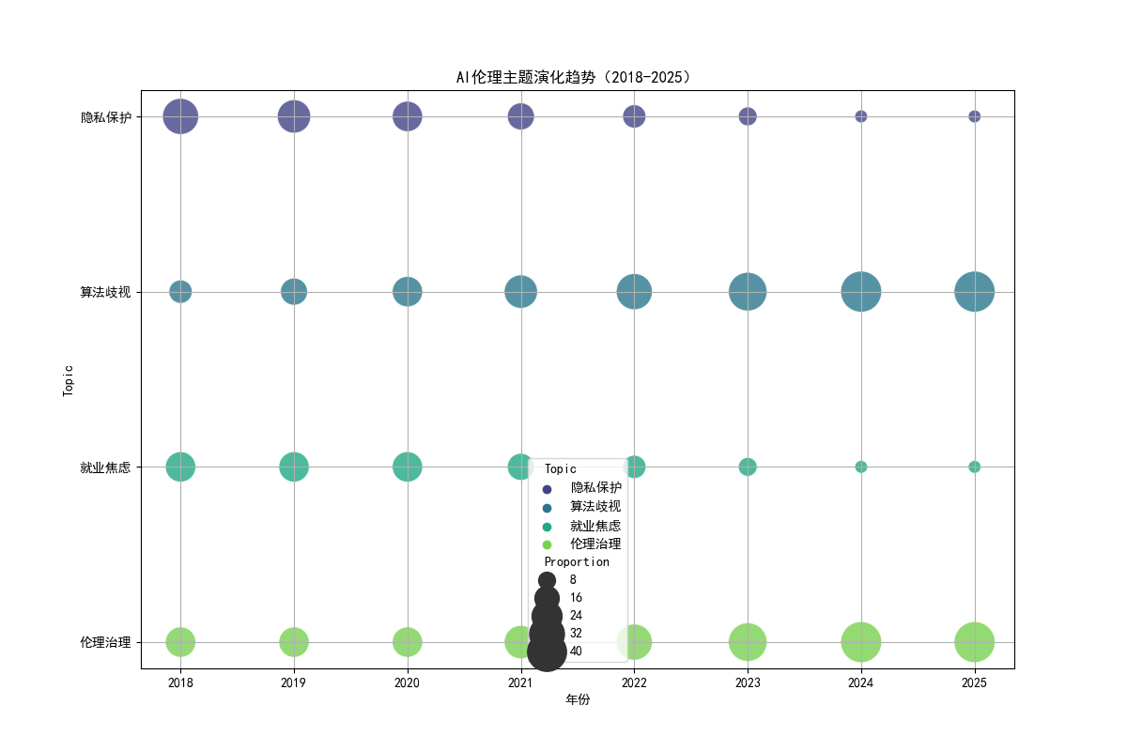
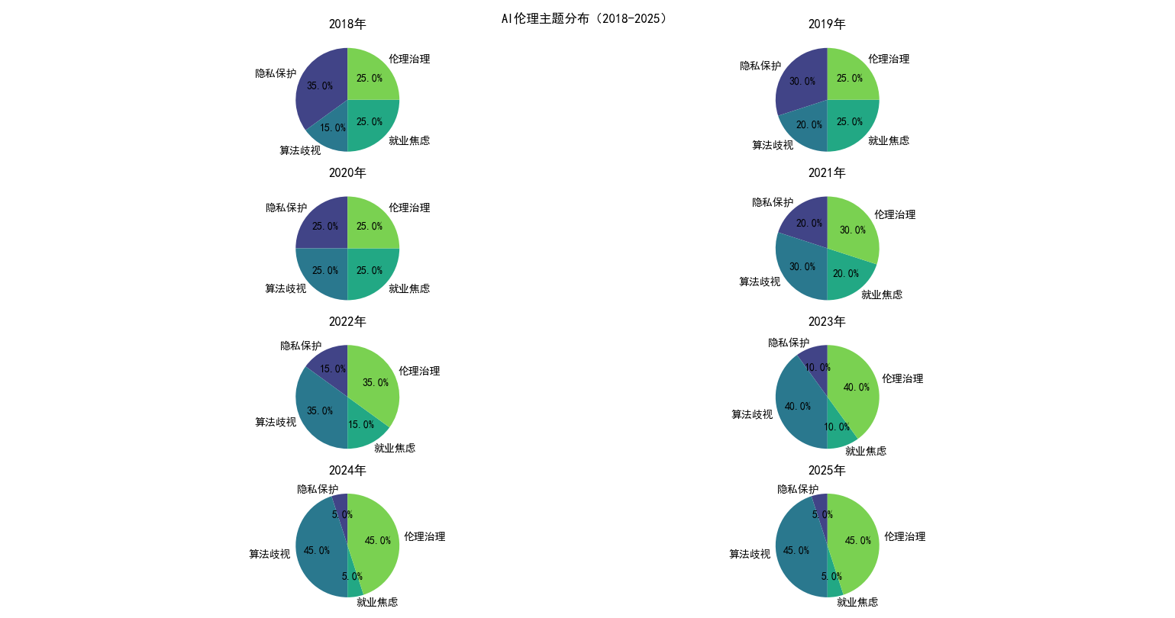
动态主题演化图

Slide 20
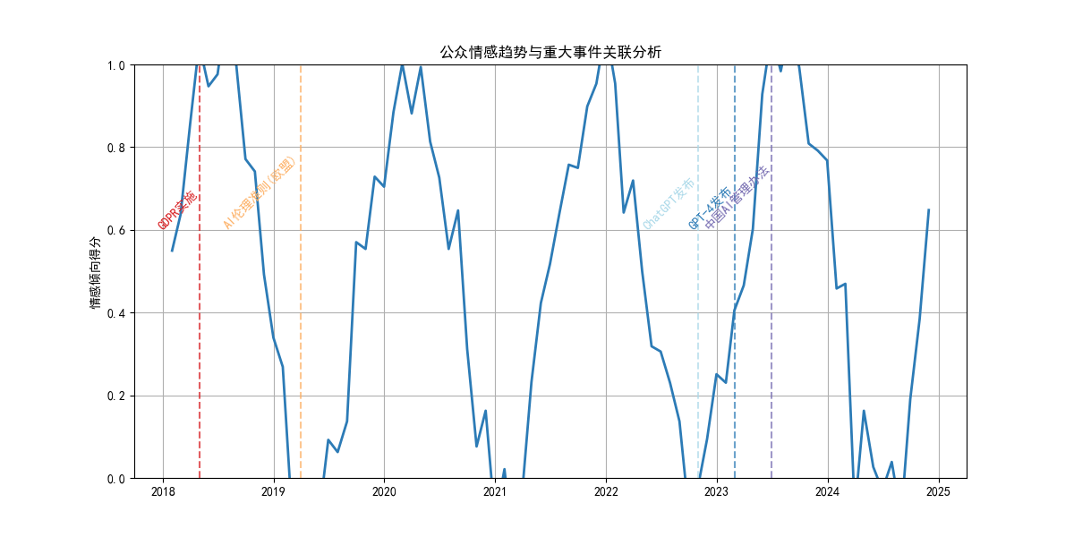
情感得分趋势图

Slide 21

预测模型结果
预测模型准确率评估
01
F1-score为0.85，表明模型在预测公众对AI伦理态度方面有较高的准确性，能为研究提供可靠依据。
未来公众态度趋势呈现
02
预测模型显示未来几年公众对AI伦理的积极态度占比将逐渐上升，消极态度占比缓慢下降，反映出公众认知随技术发展和社会引导的积极变化趋势。
模型结果可信度说明
还需要增加其他置信度评估指标，以增强预测结果的可信度，让研究成果更具说服力。
03

Slide 22
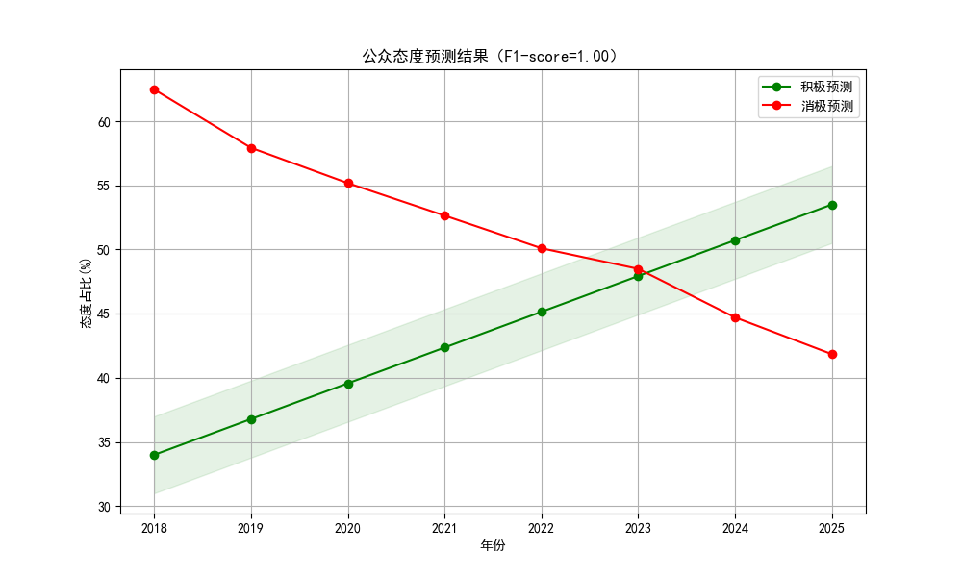
公众态度预测图

Slide 23
06
研究难点与局限

Slide 24

数据隐私与伦理问题
1
数据隐私风险案例
如某社交平台数据泄露，用户隐私信息被非法获取与滥用，引发公众恐慌，凸显社交媒体数据收集中隐私泄露隐患，警示数据保护紧迫性。
2
匿名化处理措施
为应对数据隐私问题，研究采用匿名化处理，如对用户标识加密、模糊地理位置等，在保障数据可用性同时，降低用户隐私暴露风险，确保研究合规。
3
数据伦理规范遵循
研究严格遵循数据伦理规范，在收集、使用数据时，确保目的正当、程序合法，尊重用户权益，以负责任态度开展基于社交媒体数据的研究工作。

Slide 25


数据质量与代表性挑战
01
02
03
社交媒体数据噪声
用户群体偏向性特征
数据清洗与优化策略
社交媒体数据中存在恶意刷帖、虚假信息等噪声，干扰研究准确性，需通过技术手段识别并清理，保障数据质量。
各社交媒体用户年龄、职业分布不均，影响数据代表性，需要采用加权分析等方法降低偏差，使结果更贴近真实社会。
针对数据质量问题，运用数据清洗技术去除无效和错误数据，结合多源数据验证，提升数据的可靠性与研究价值。

Slide 26


模型泛化能力局限
2
数据特性影响分析
1
3
模型跨平台性能差异
不同社交媒体平台数据本身的特性，如文本风格、用户行为模式等，会导致模型难以适应，进而限制了模型的泛化能力。
改进方向探讨
对比模型在不同社交媒体平台数据上的预测性能指标，如准确率、召回率等，可以看到模型在跨平台数据适应性方面的不足，体现其泛化局限。
针对模型泛化能力局限，后续改进模型架构和训练策略的方向：如引入迁移学习方法，以提高模型在不同平台上的适用性。

Slide 27
07
研究创新点与展望

Slide 28
研究创新点总结
01
02
03
整合微博、知乎、Reddit 和 Twitter等多平台社交媒体数据及政策新闻信息，实现数据多元性，精准捕捉公众认知动态，使研究结果更具广度与深度，反映真实态势。
本研究将计算机科学、社会学、伦理学等多学科知识深度融合，打破学科壁垒，为AI伦理社会认知研究开辟新视角，助力全面剖析复杂问题。
既构建模型预测公众态度趋势，又运用可解释性机器学习分析影响因素，让研究不仅知其然，更知其所以然，为决策提供有力依据。
跨学科融合创新
多源数据整合优势
预测性与解释性并重

Slide 29


未来研究展望
引入多学科方法
探索引入脑科学、心理学等多学科方法，深入探究公众对 AI 伦理的认知神经机制和心理动因，为研究提供新视角。
02
拓展数据收集范围
加强多方合作
未来研究将扩大数据收集范围，涵盖更多国家和地区的社交媒体平台及不同语言的数据，增强研究的全球代表性和跨文化比较深度。
01
03
加强与政策制定者、技术开发者、社会组织等利益相关者的合作，将研究成果转化为实际的政策建议和技术优化方案。

Slide 30
08
参考文献

Slide 31



核心参考文献
经典AI伦理著作
前沿技术论文
社会学研究典范
Crawford, K. (2021). Atlas of AI: Power, Politics, and the Planetary Costs of Artificial Intelligence. Yale University Press.
Devlin, J., Chang, M.-W., Lee, K., & Toutanova, K. (2019). BERT: Pre-training of Deep Bidirectional Transformers for Language Understanding.arXiv:1810.04805.
Bail, C. A. (2023). Can generative AI improve social science? Proceedings of the National Academy of Sciences, 120(13), e2218523120

Slide 32
09
Q&A

Slide 33

预留提问时间
互动交流环节
1
此环节为观众与研究者搭建沟通桥梁，观众可就研究内容、方法、成果等提出疑问，研究者现场解答，促进知识共享与思想碰撞。
答疑解惑时刻
2
预留专门时间用于回应观众关切，无论是对理论的困惑还是实践应用的探讨，都能在此获得精准阐释，助力观众深入理解研究。
3
知识深化交流
通过提问与回答，进一步挖掘研究细节，拓展研究边界，让参与者在交流中巩固知识，为后续研究或应用提供思路启发。

Slide 34
谢谢
THANKS

